Slide 1
مانیتورینگ قلبی و کار با دستگاه دفیبریلاتور

Slide 2
1.اندیکاسیون های استفاده از دستگاه دفیبریلاتور
2.انواع دستگاه های الکتروشوک موجود در ایران
3.حالت های دستگاه الکتروشوک
4.معرفی کلیدها و نشانگرهای دستگاه(سوییچ انتخاب مد،کلیدهای انتخاب
انرژی،کلیدهای انتخاب لید و ...)
5.نحوه کار با دستگاه الکتروشوک در حالت مانیتور

Slide 3
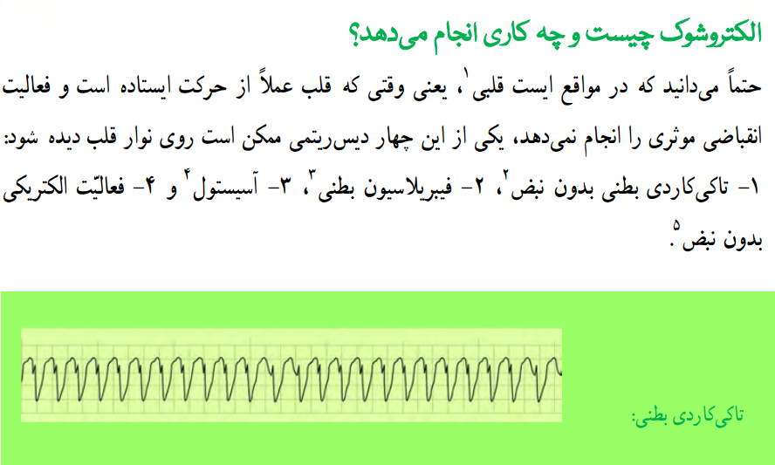

Slide 4
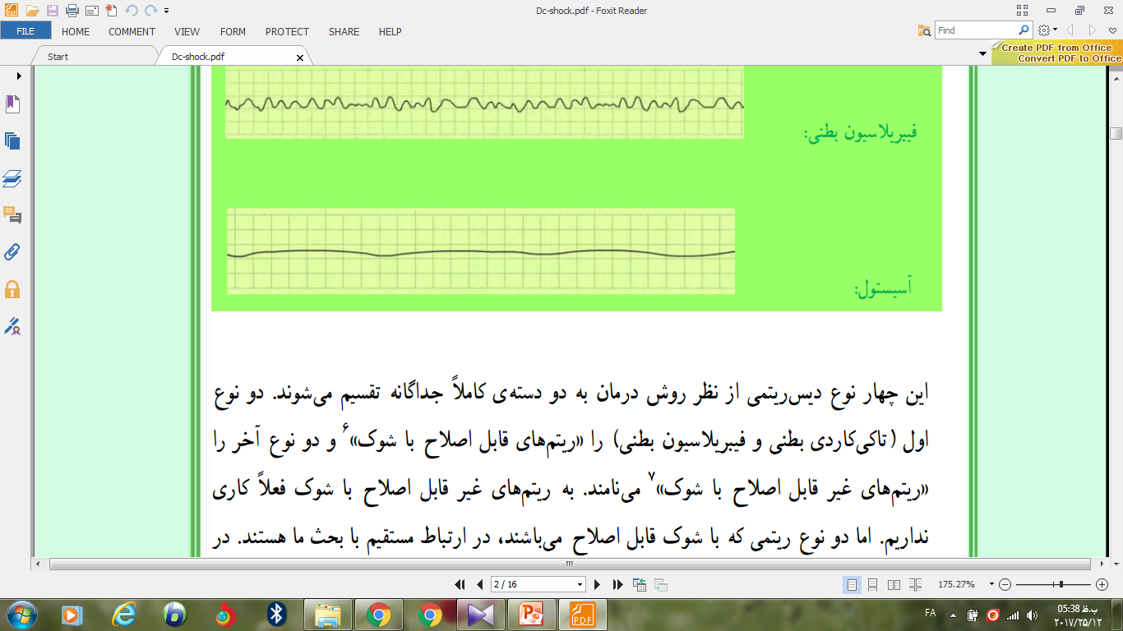
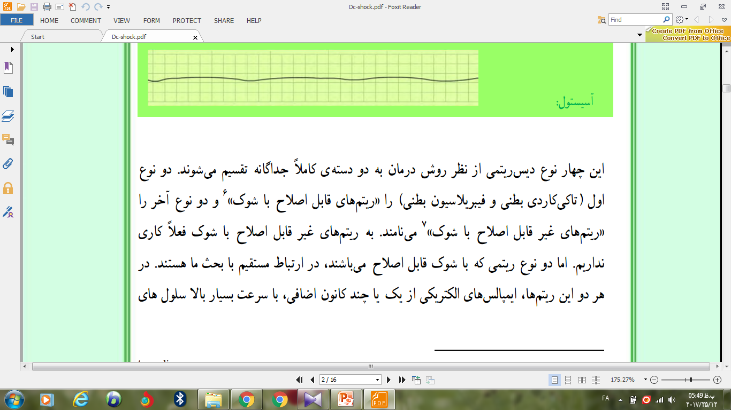

Slide 5
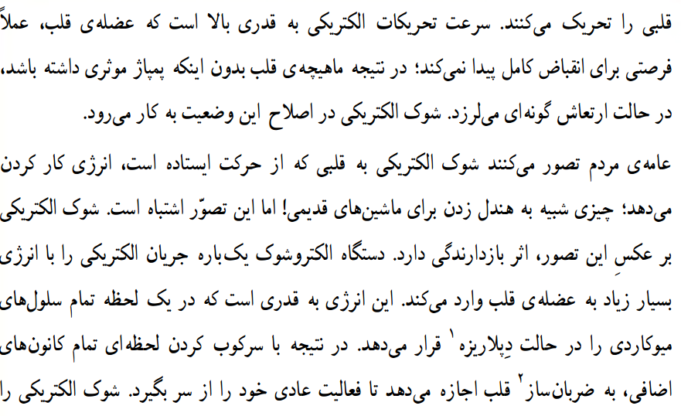

Slide 6
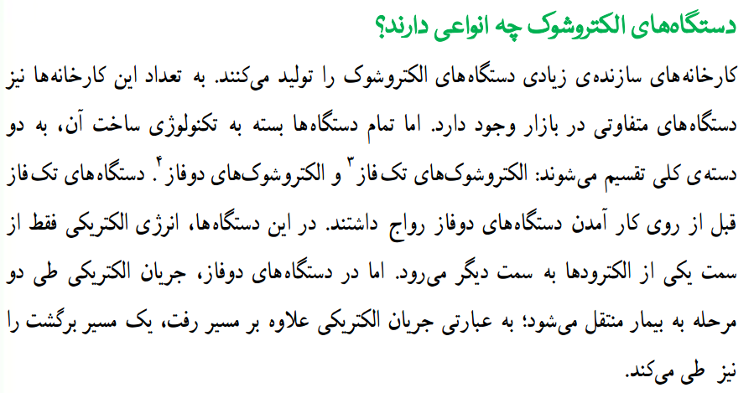

Slide 7
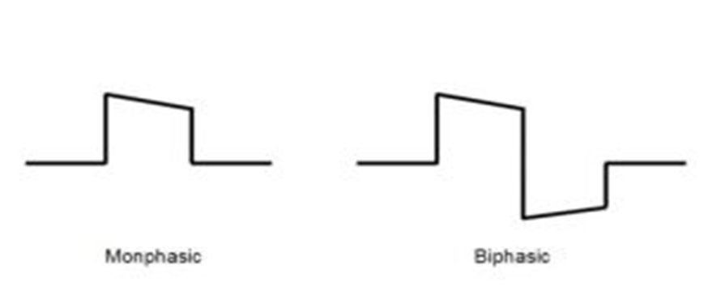
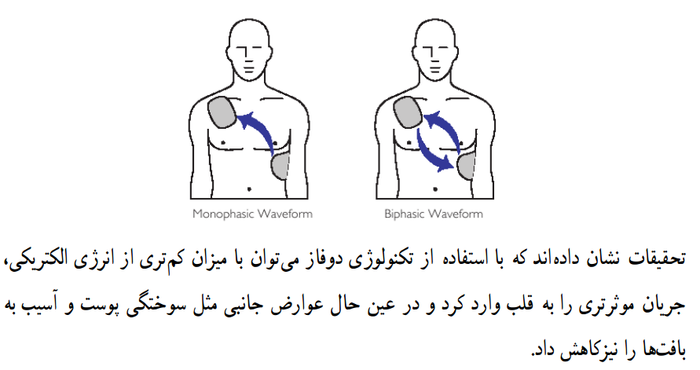

Slide 8
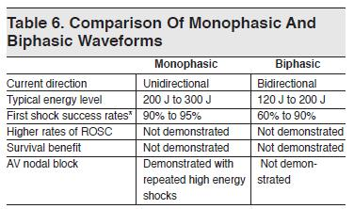

Slide 9
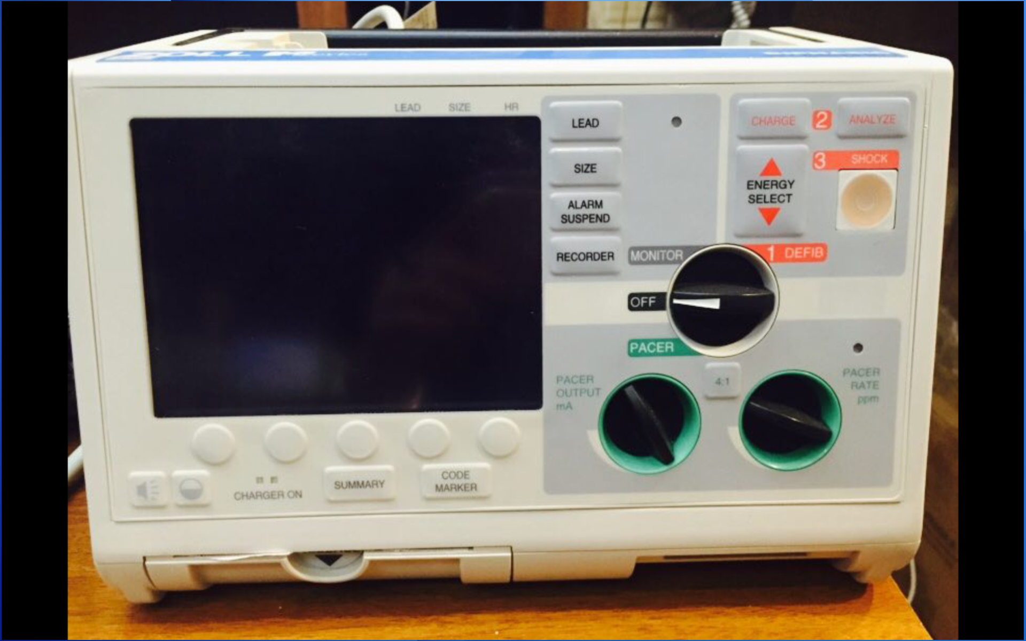
zoll

Slide 10
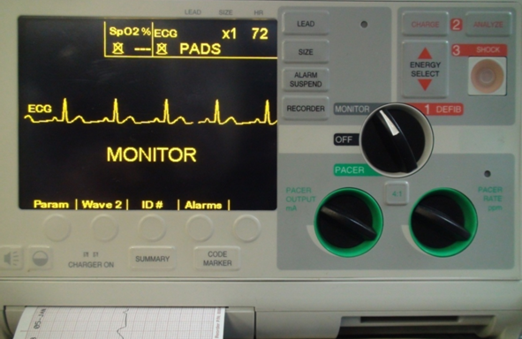
کلیدهای اصلی وصفحه نمایش Front Panel
خاکستری
  مانیتورینگ
قرمز
  دفیبریلاتور
سبز
  پیس میکر

Slide 11
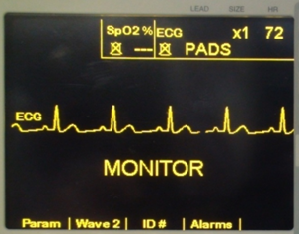
مانیتورینگ ECG
ضربان قلب میانگین
لید انتخاب شده
دامنه (سایز) بزرگ‌نمایی ECG
فعال وغیرفعال بودن آلارم دستگاه

Slide 12
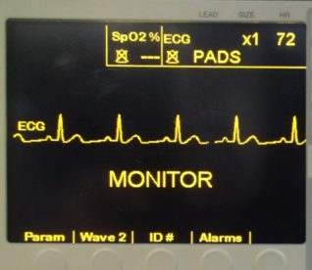
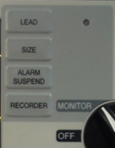
مانیتورینگ ECG

Slide 13
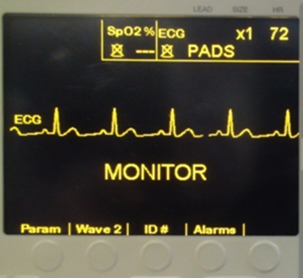
کلیدهای راهنما
پنج کلید راهنما در زیر صفحه نمایش به ما کمک میکنند که در هر وضعیت چه عملیاتی را میتوان با آنها انجام داد.

Slide 14
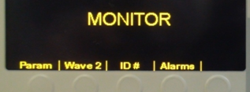
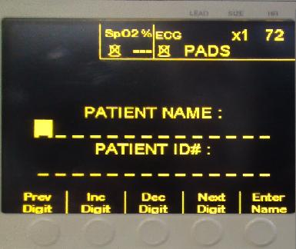
نام و شماره پرونده بیمار
با فشردن کلید ID# میتوان وارد منوی ثبت اطلاعات بیمار شد .

Slide 15
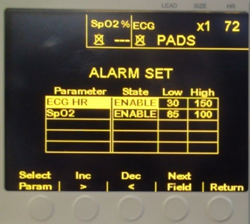
سیستم هشدار ALARM
با فشردن کلید Alarms میتوان سیستم هشدار را تنظیم نمود .

Slide 16
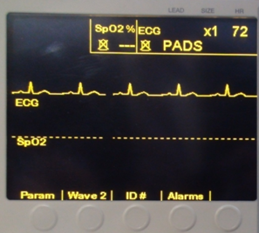
نمایش دو شکل موج
برای مشاهده دو شکل موج از کلید Wave2 استفاده میشود .

Slide 17
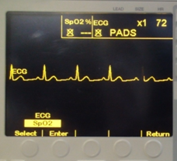
پارامتر
با فشردن کلید Param میتوان شکل موج نمایش داده شده بر روی صفحه مانیتور را تغییر داد .

Slide 18
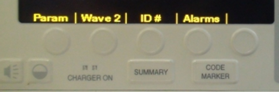
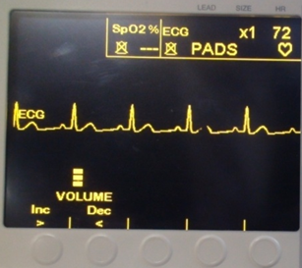

تنظیم صدای HR
با فشردن کلید میتوان صدای HR را تنظیم نمود .

Slide 19
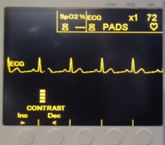

تنظیم نور صفحه نمایش
با فشردن کلید میتوان نور صفحه را تنظیم نمود .

Slide 20
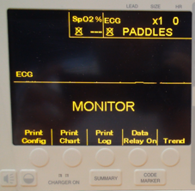
کلید Summary
گرفتن گزارش
از اطلاعات ذخیره شده بیمار در حافظه دستگاه با استفاده از کلیدهای نرم افزاری

Slide 21
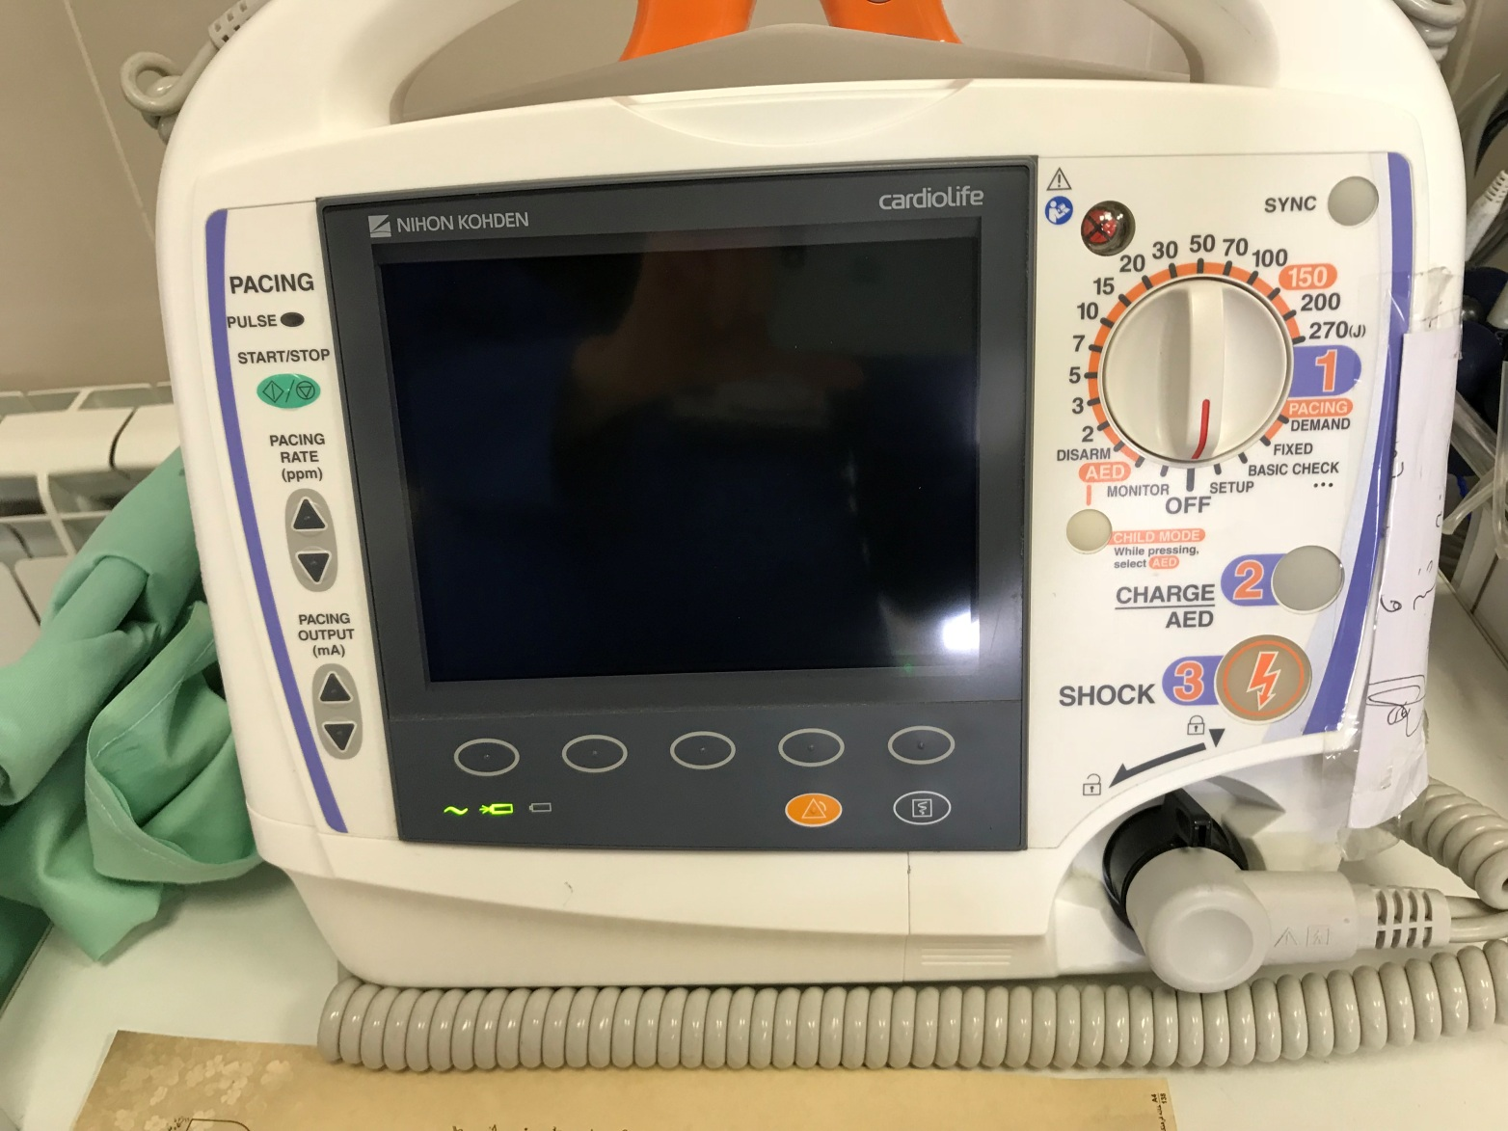

Slide 22
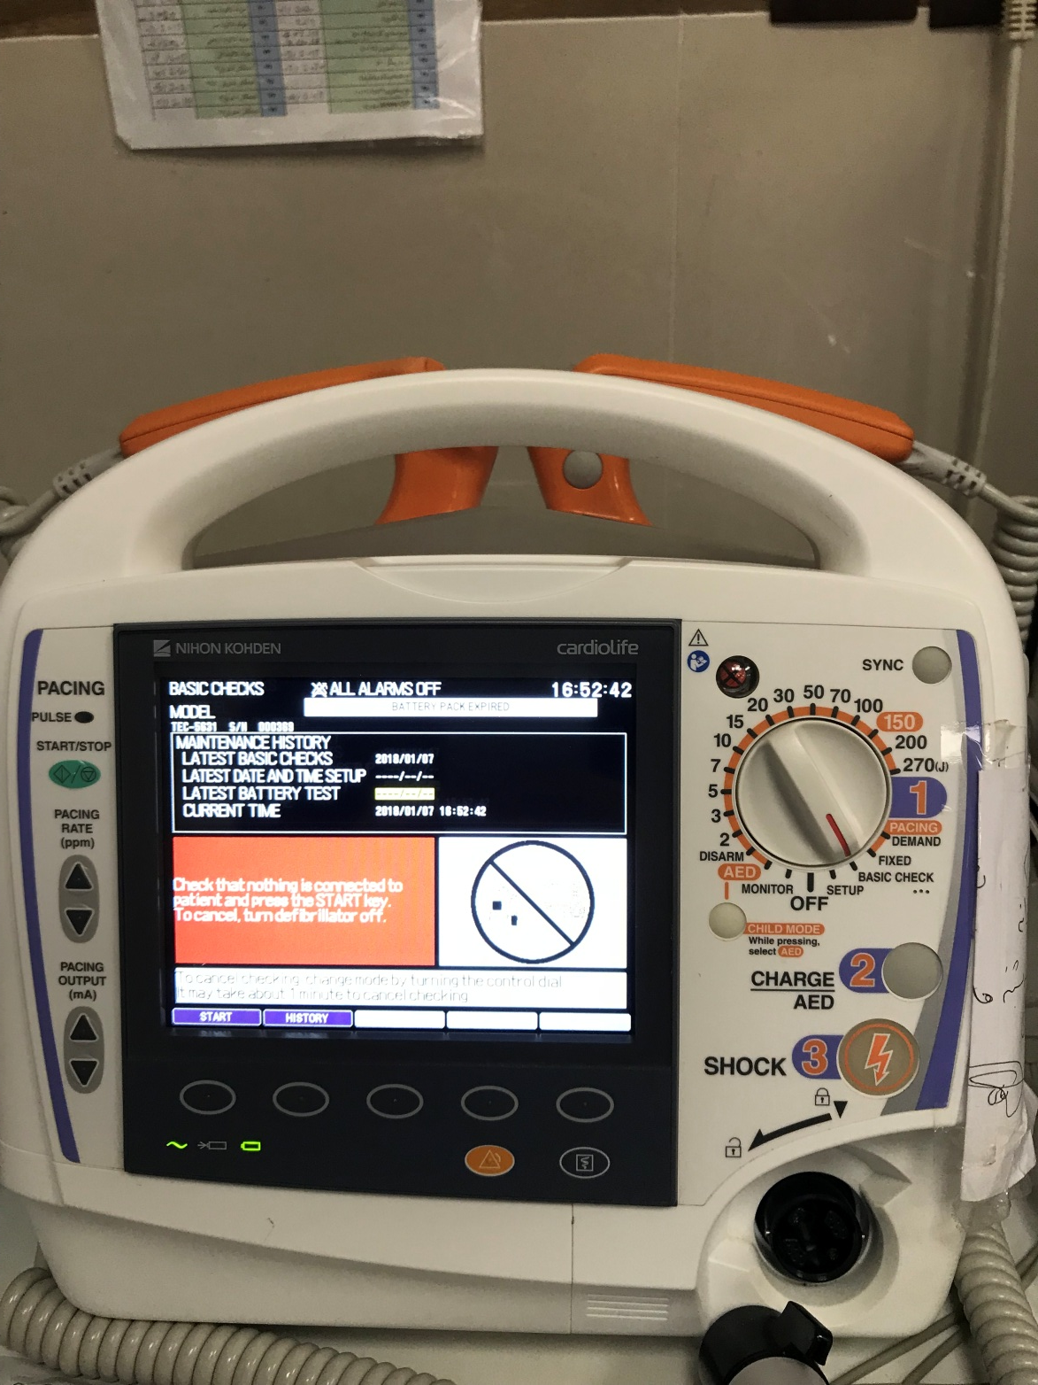

Slide 23
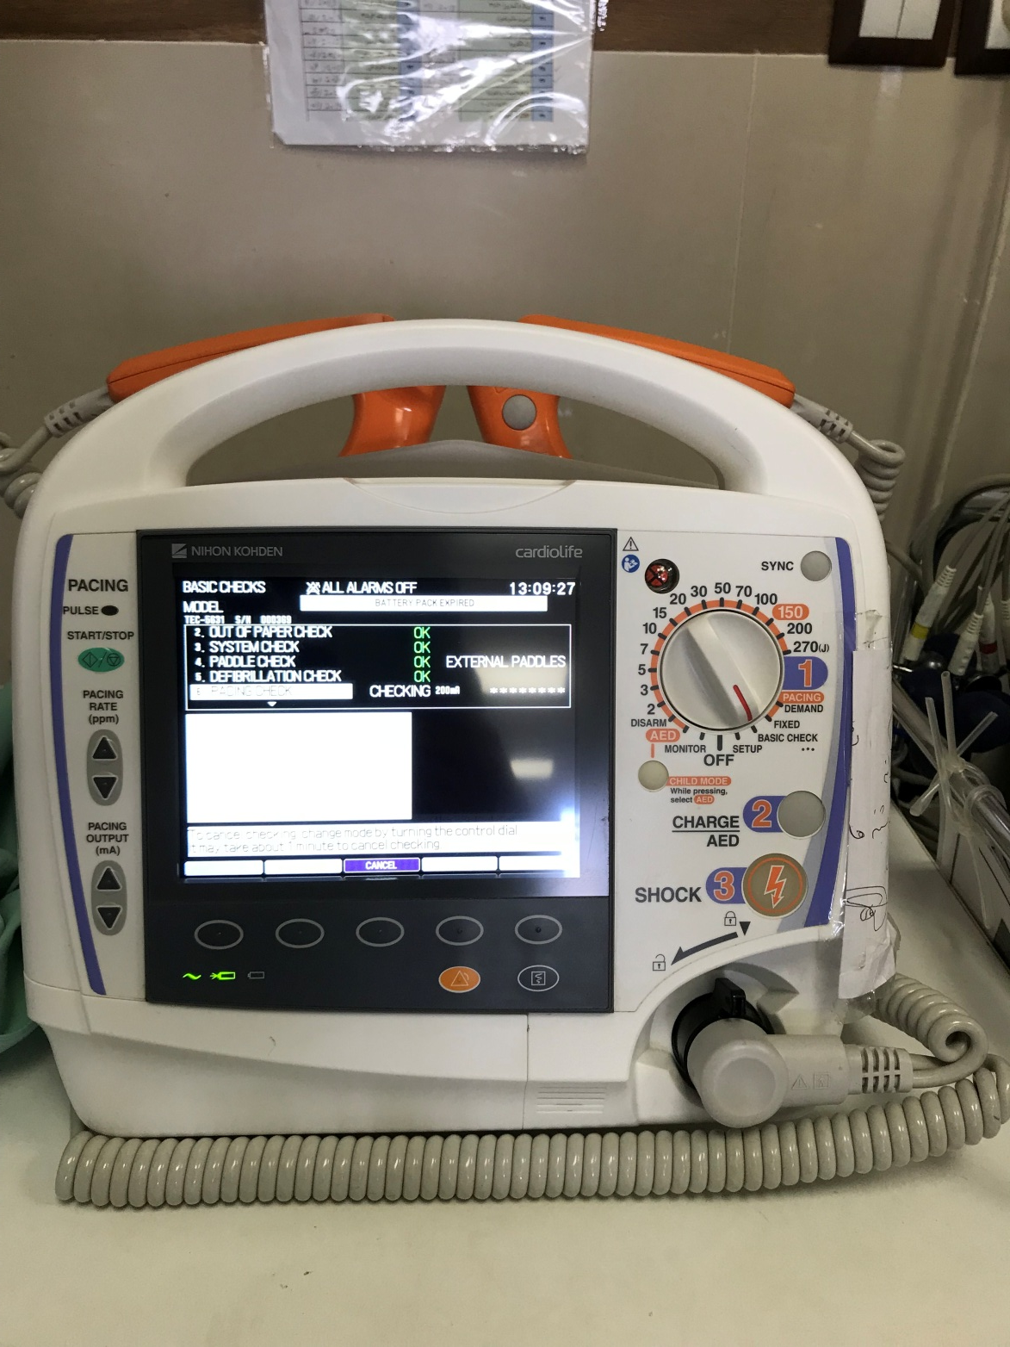

Slide 24
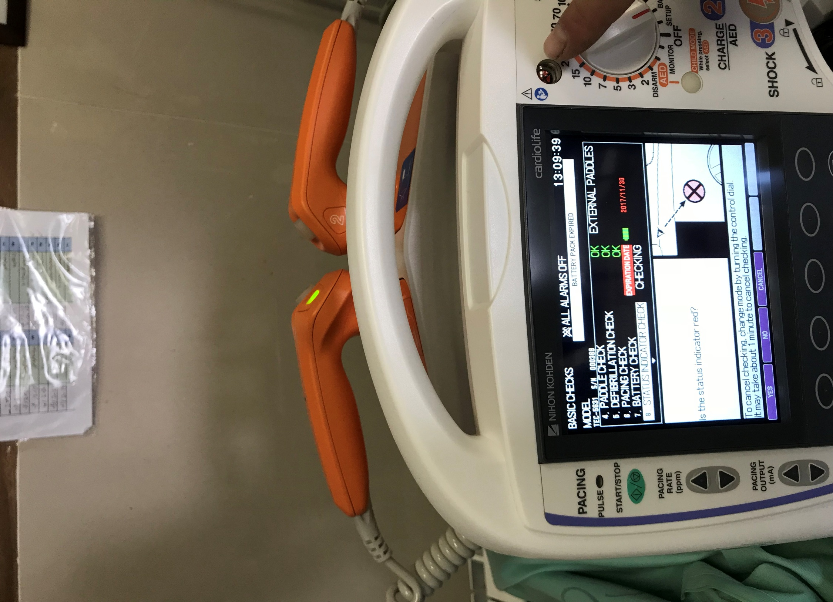

Slide 25
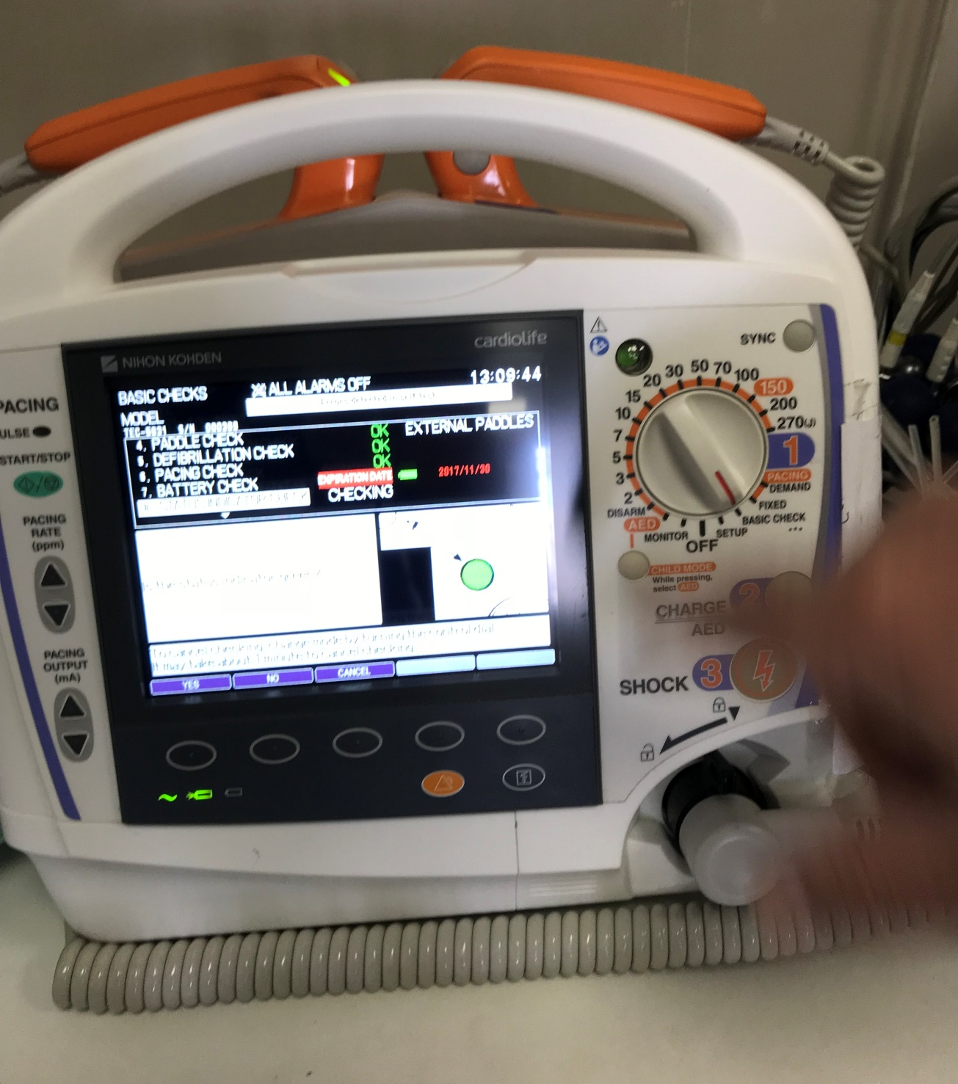

Slide 26
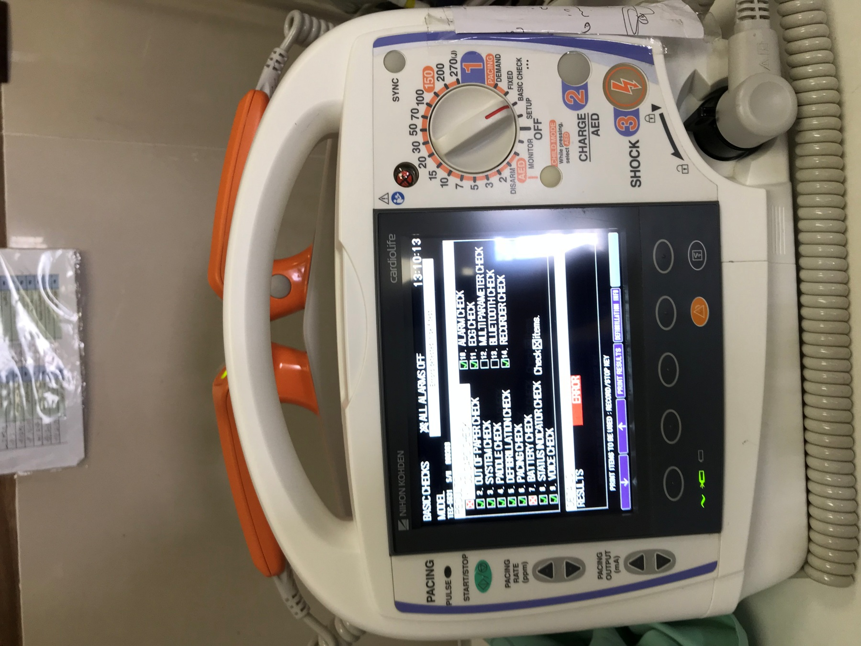

Slide 27
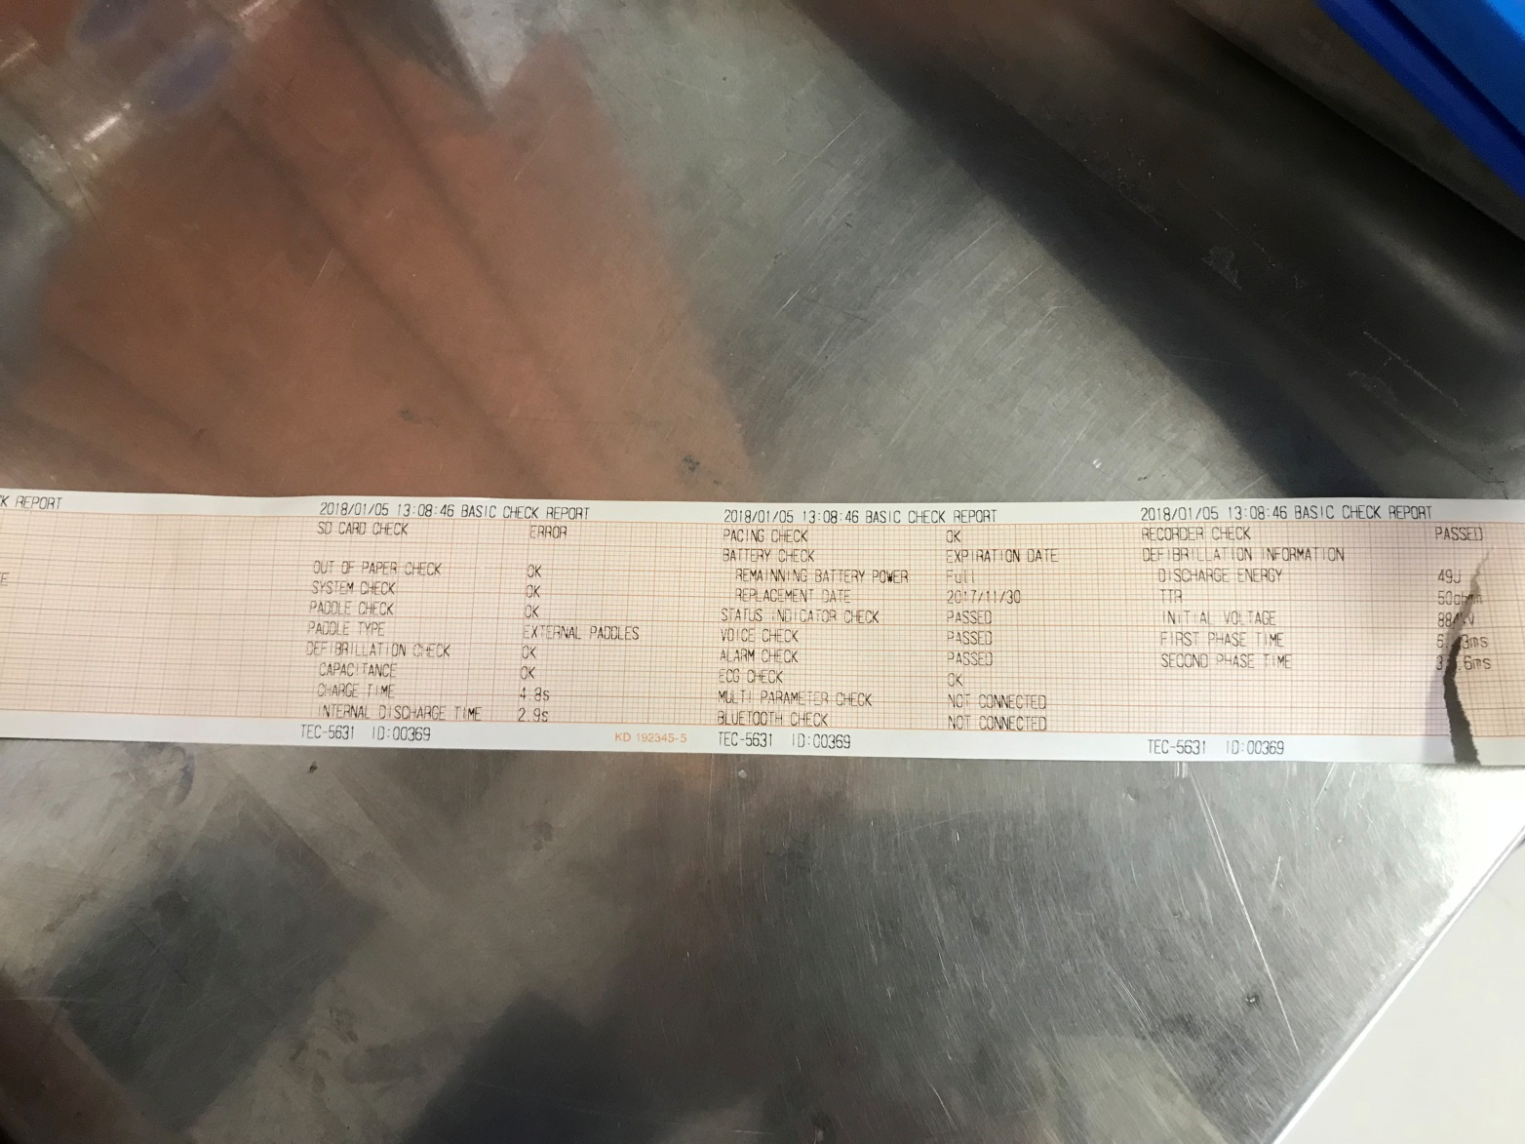

Slide 28
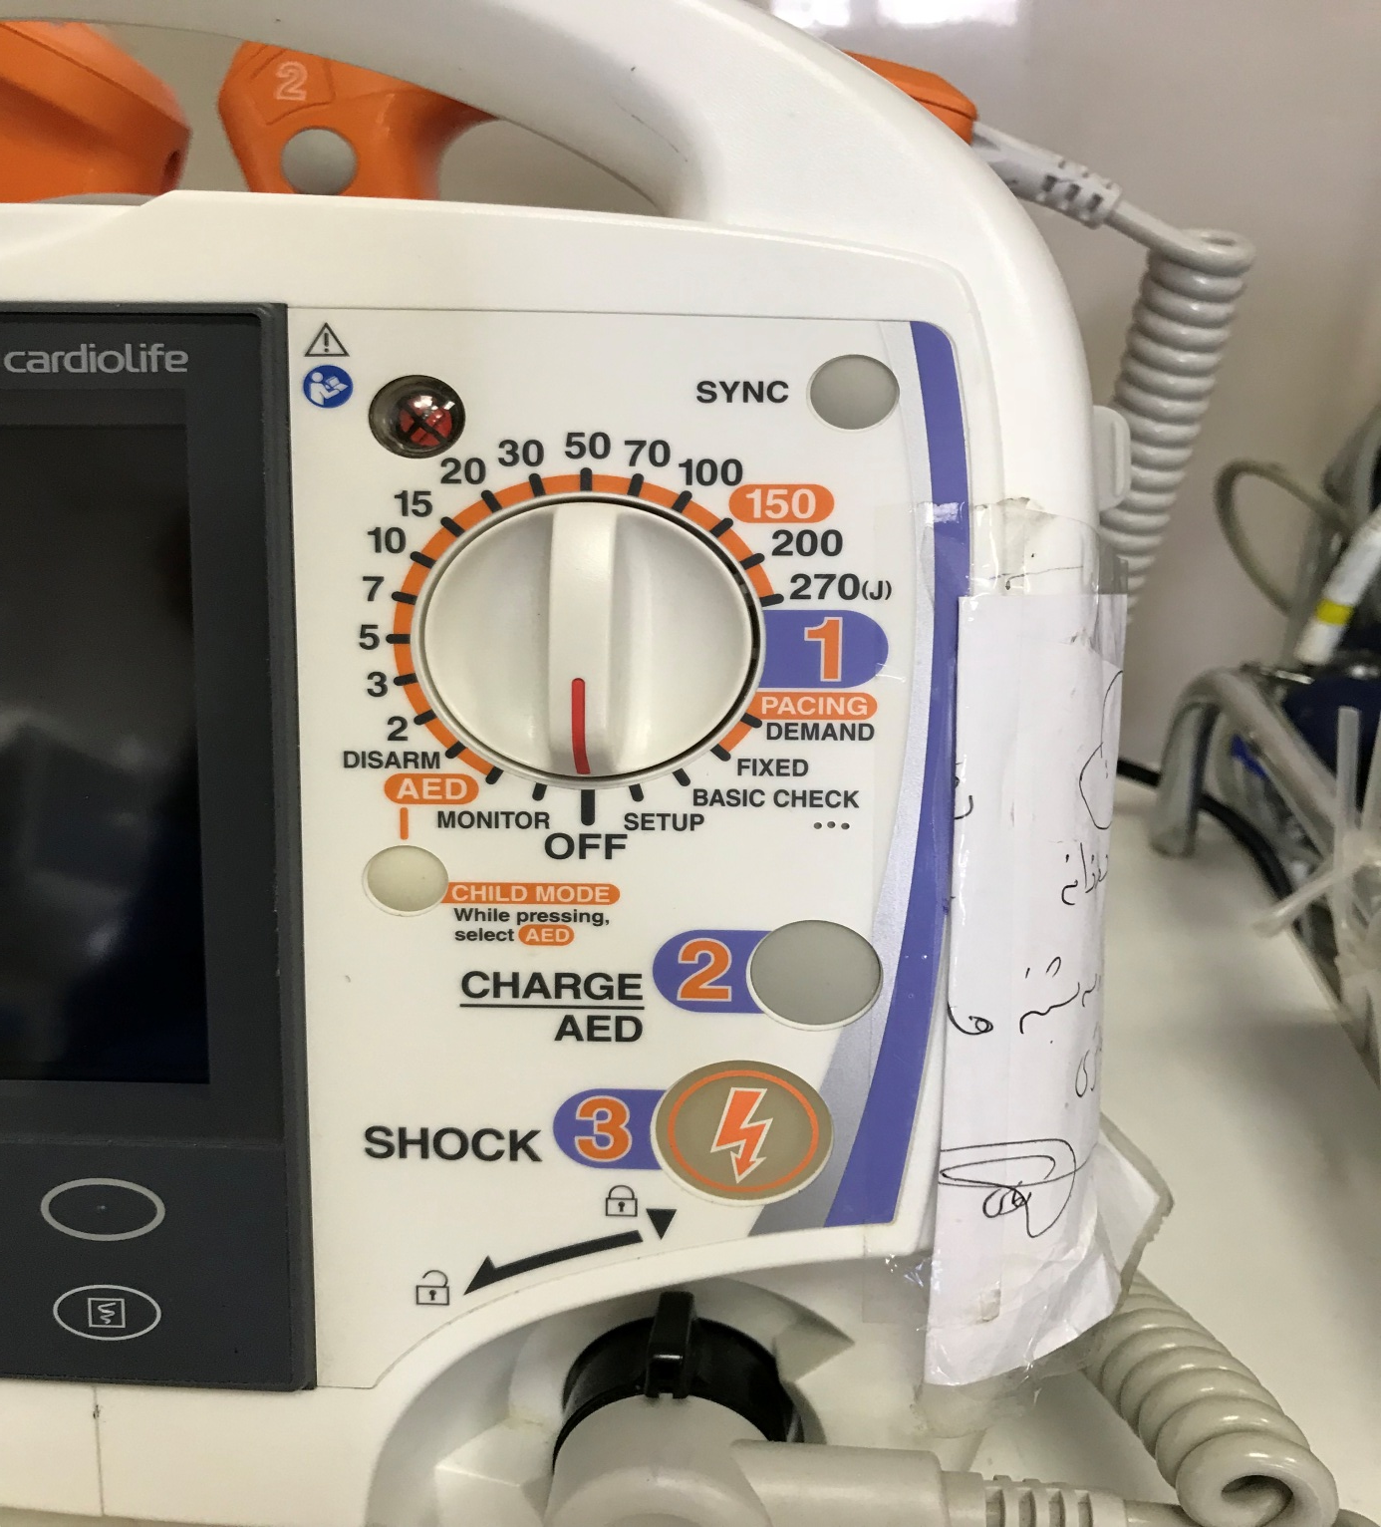

Slide 29
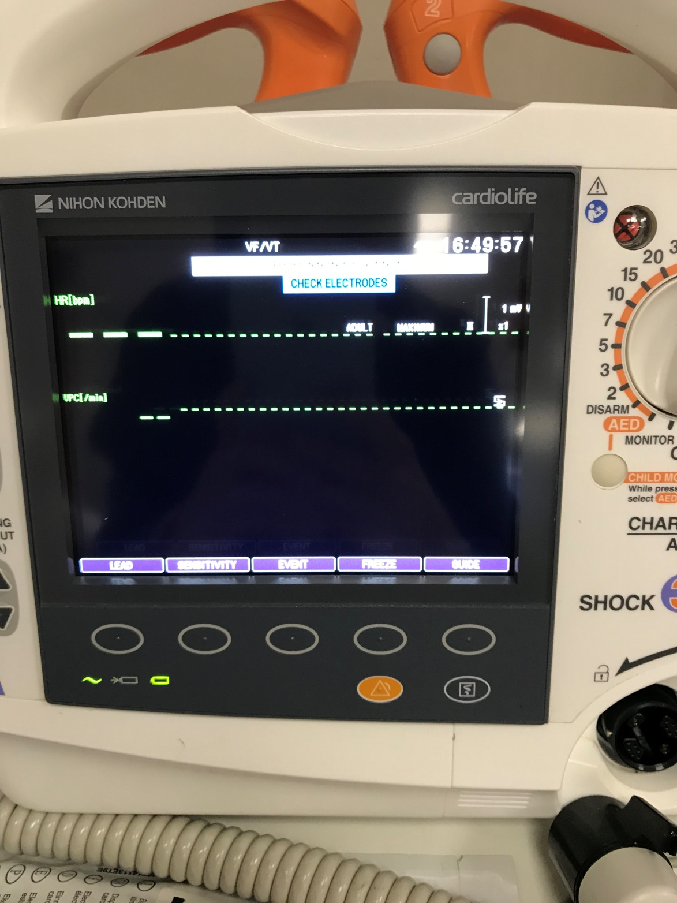

Slide 30
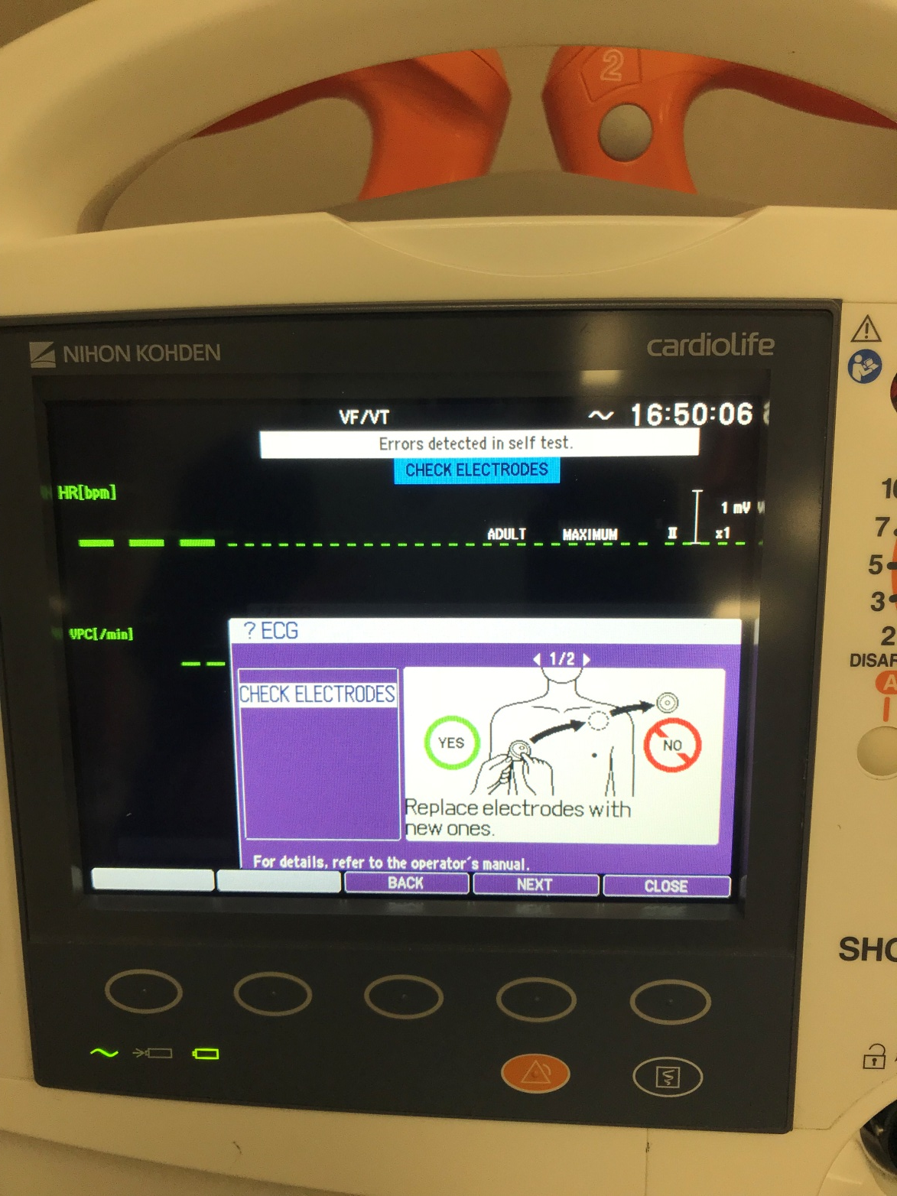

Slide 31
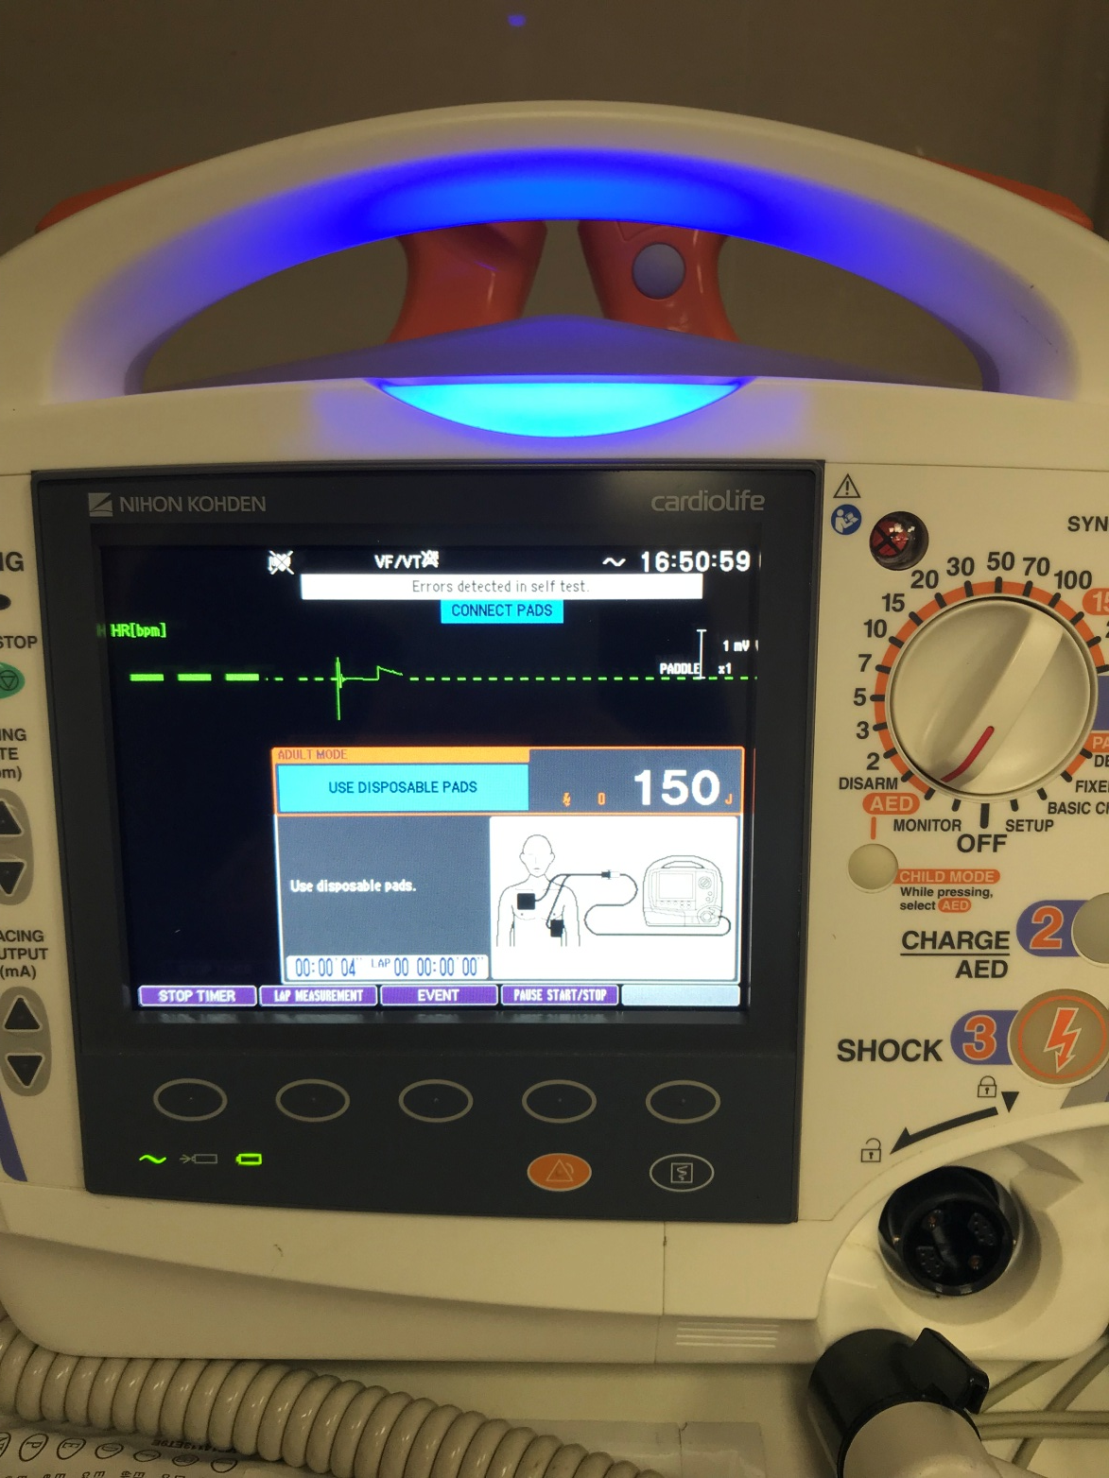

Slide 32
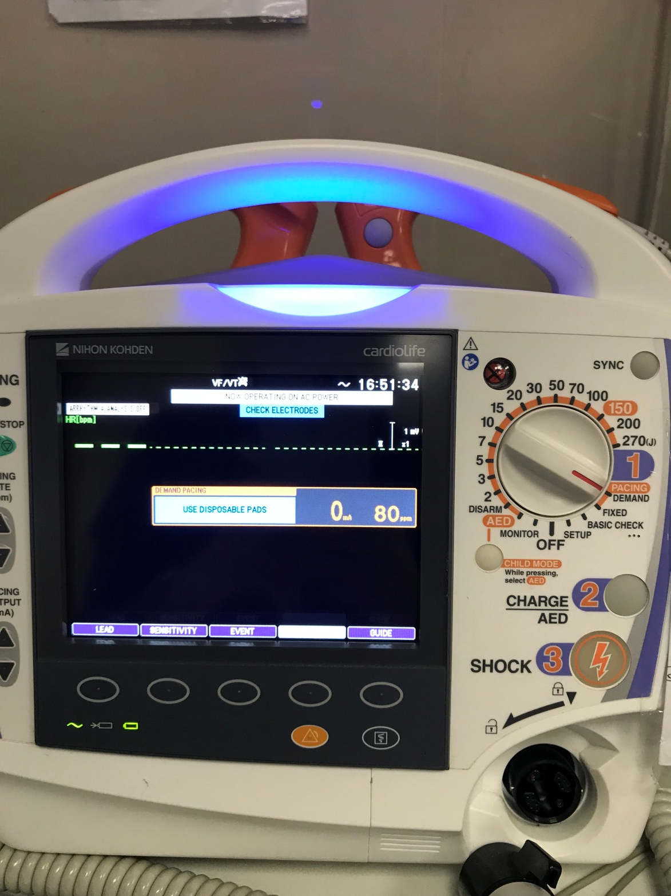

Slide 33
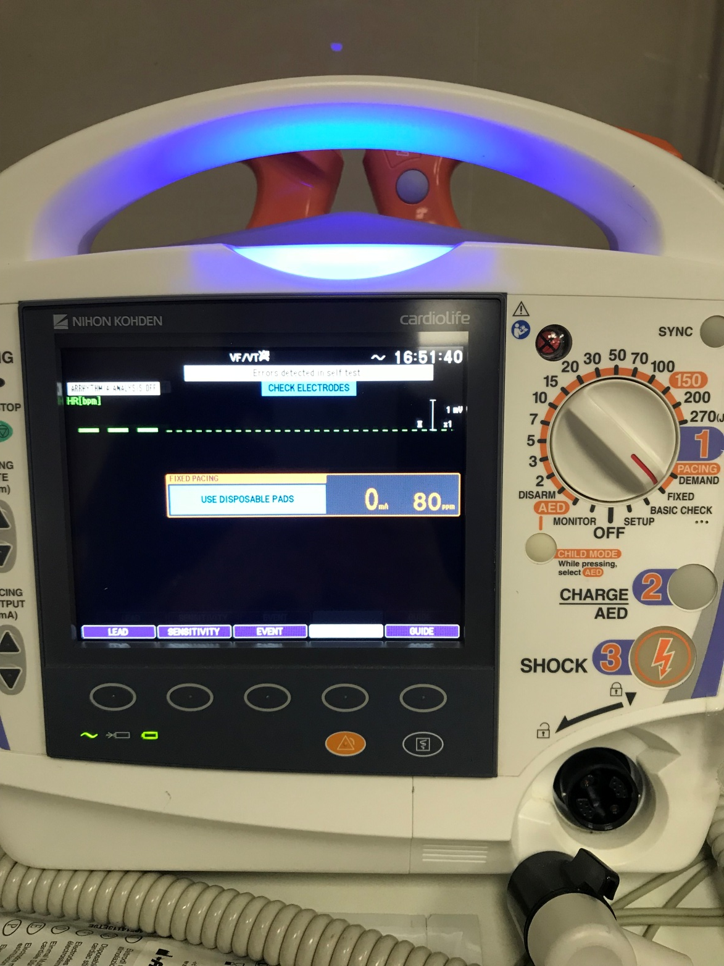

Slide 34
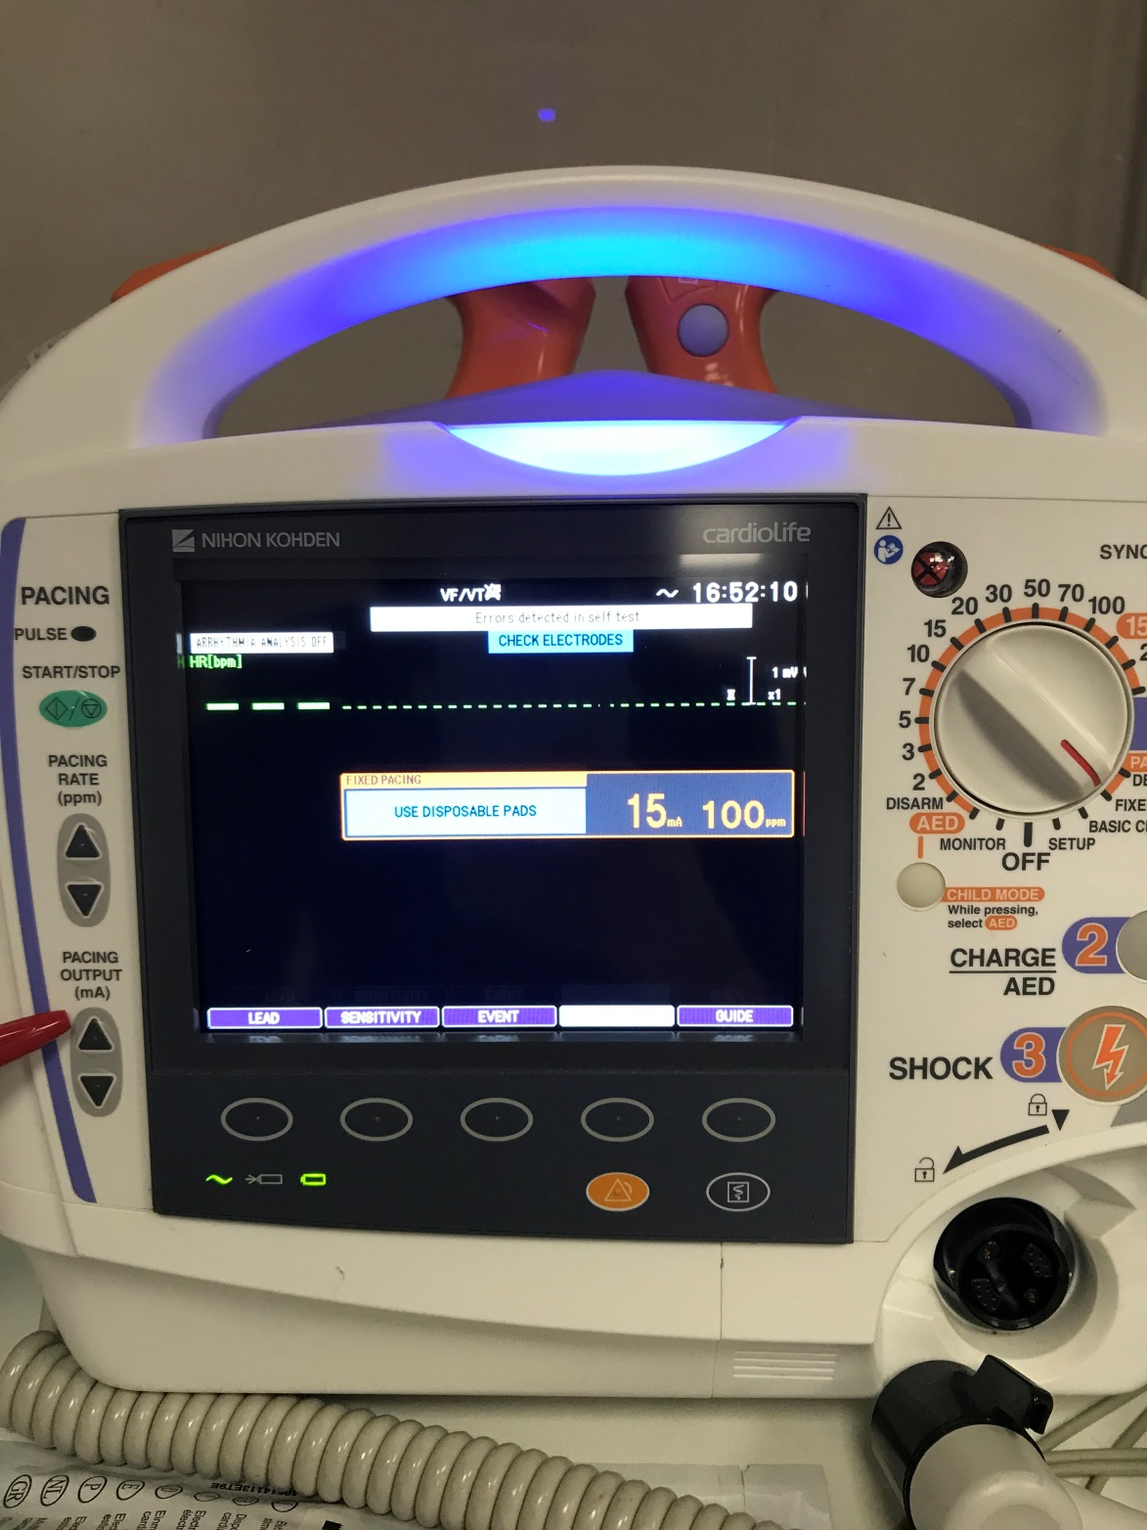

Slide 35
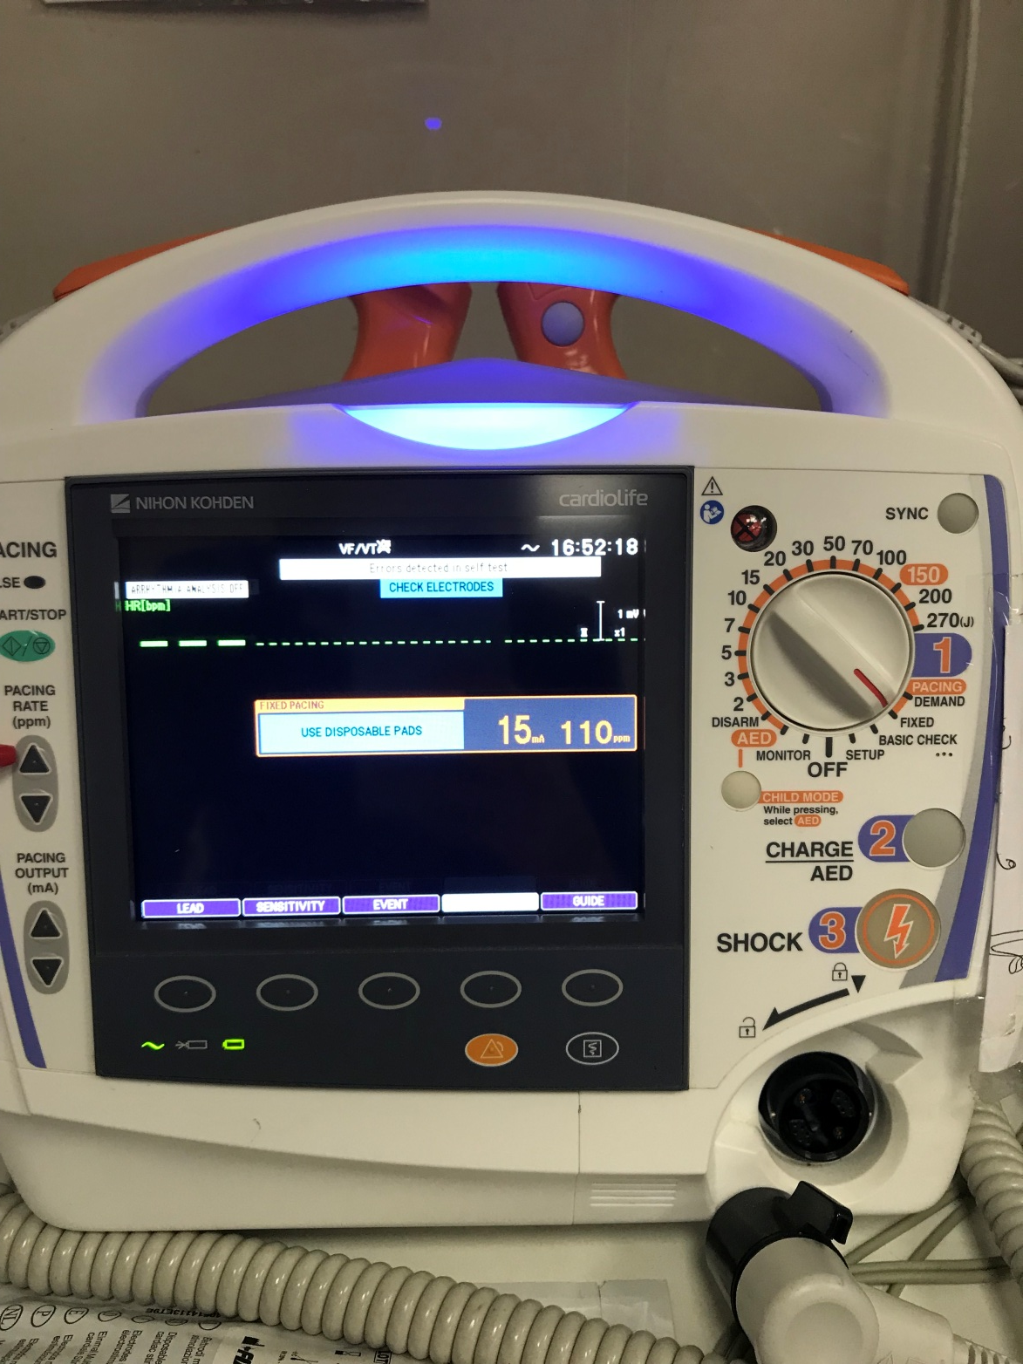

Slide 36
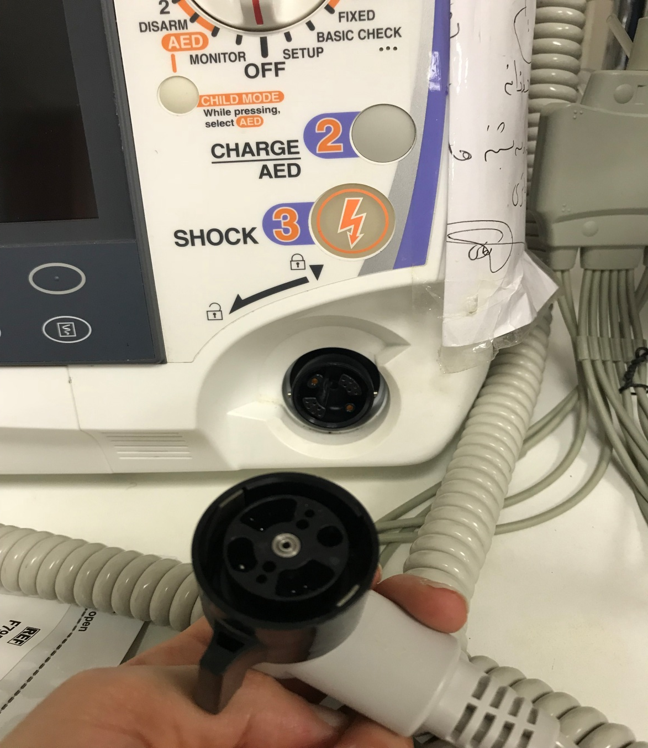

Slide 37
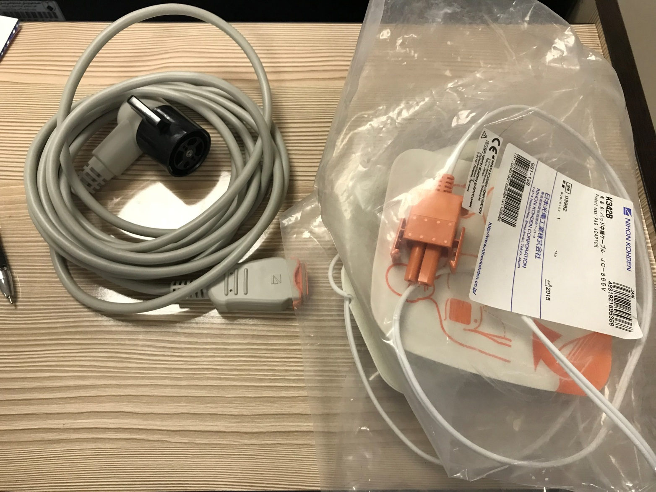

Slide 38
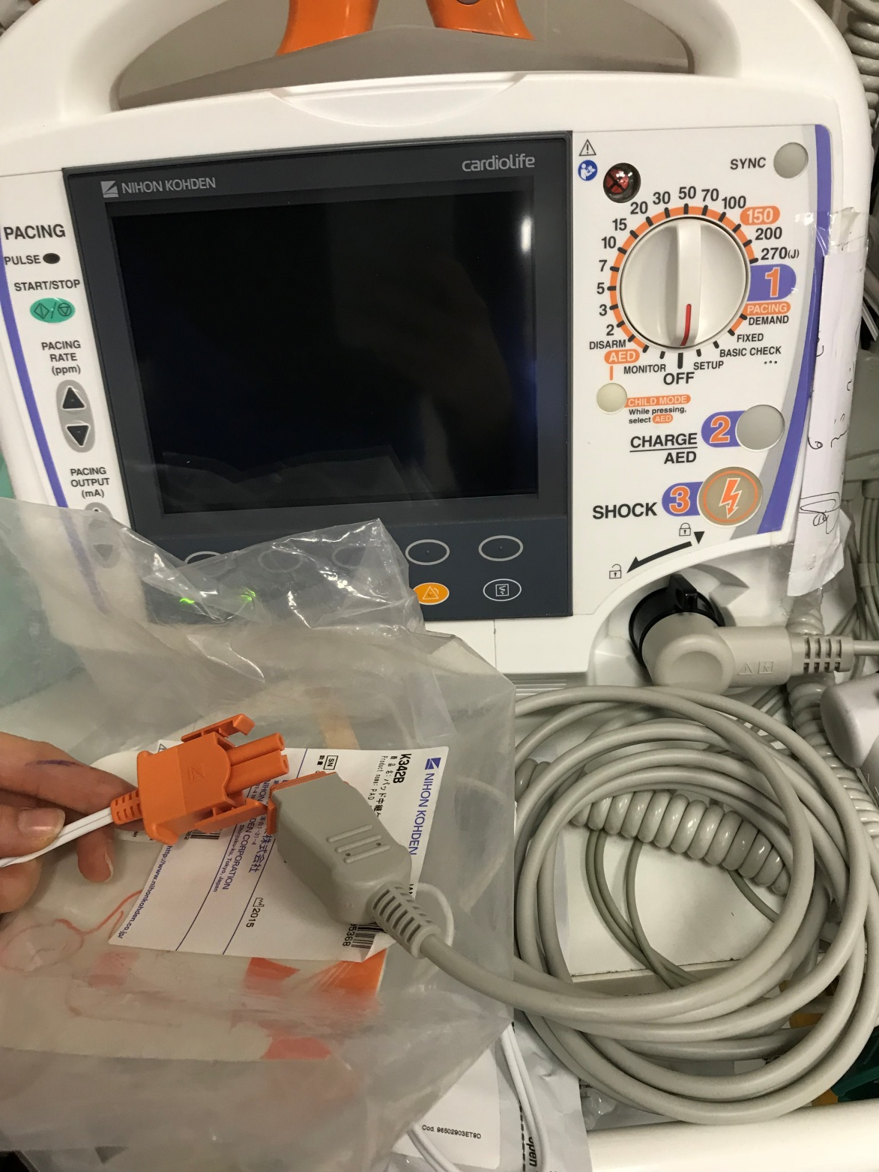

Slide 39
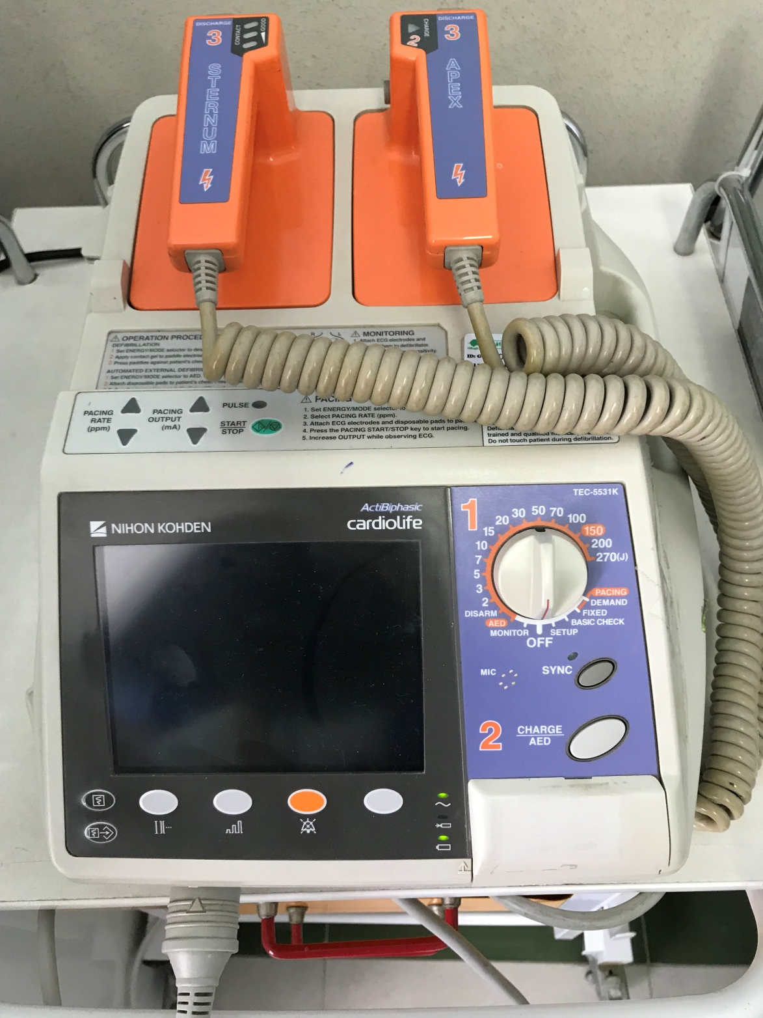

Slide 40
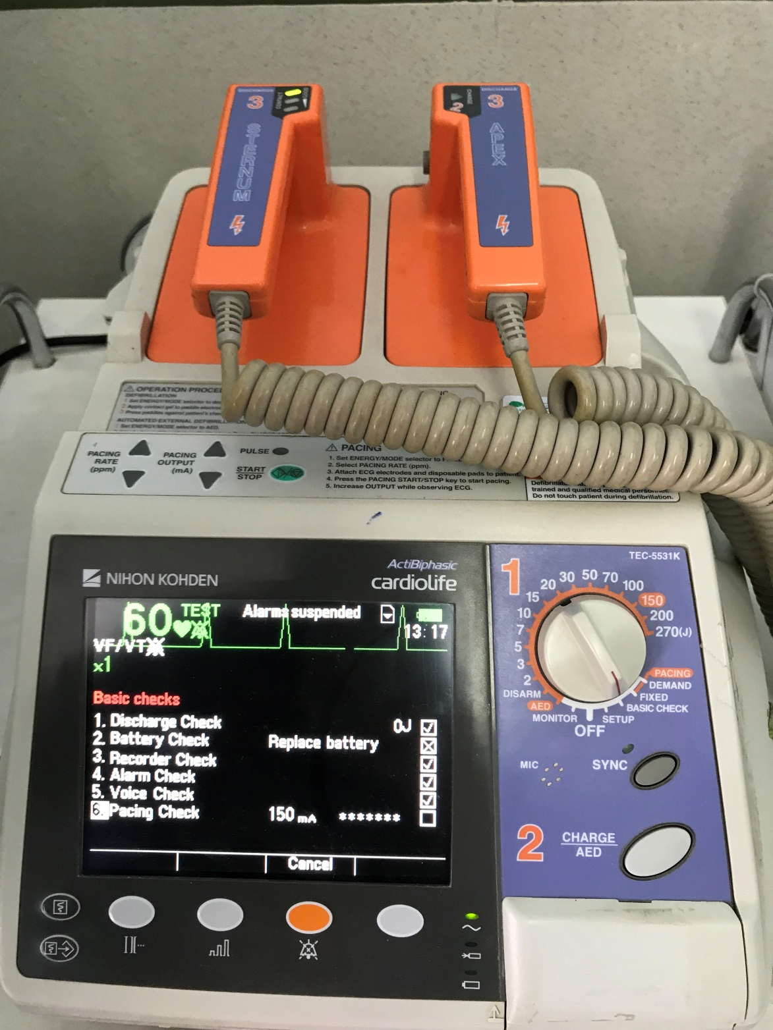

Slide 41
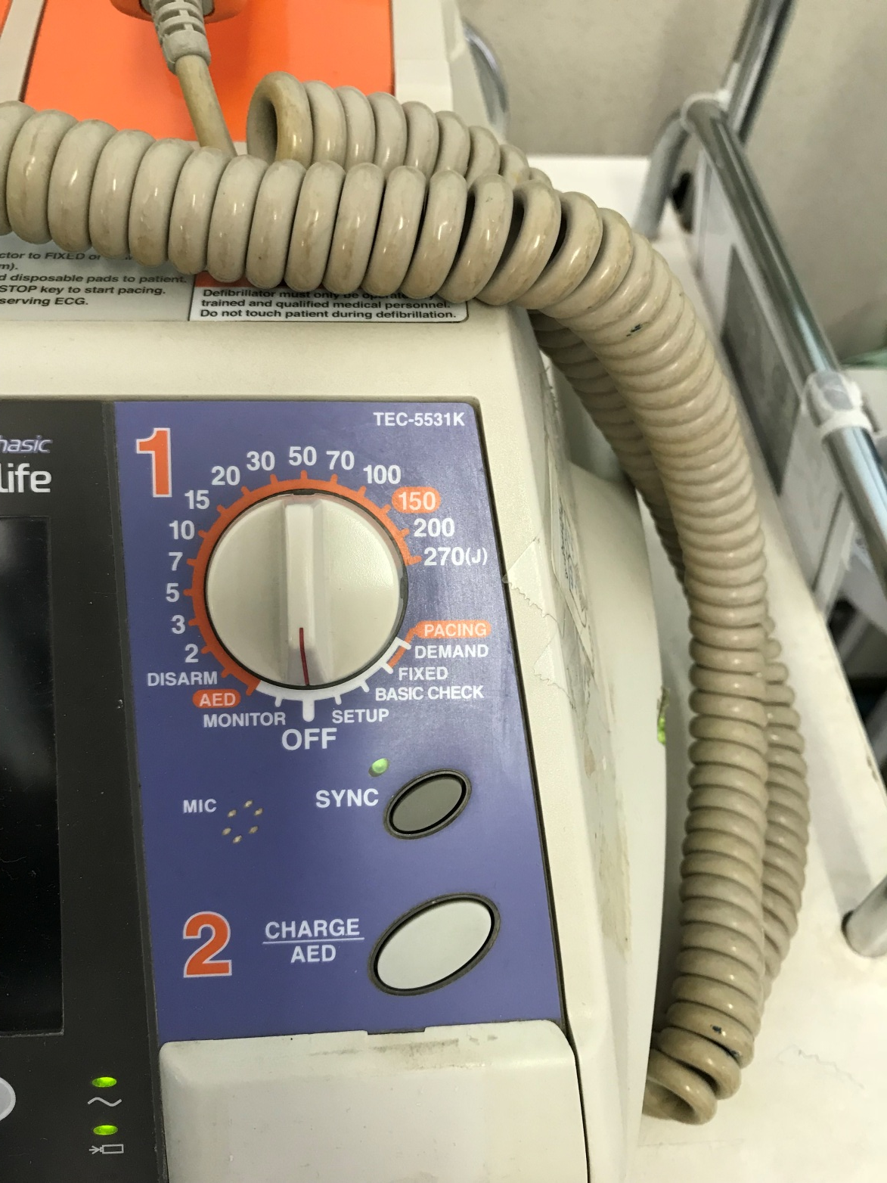

Slide 42
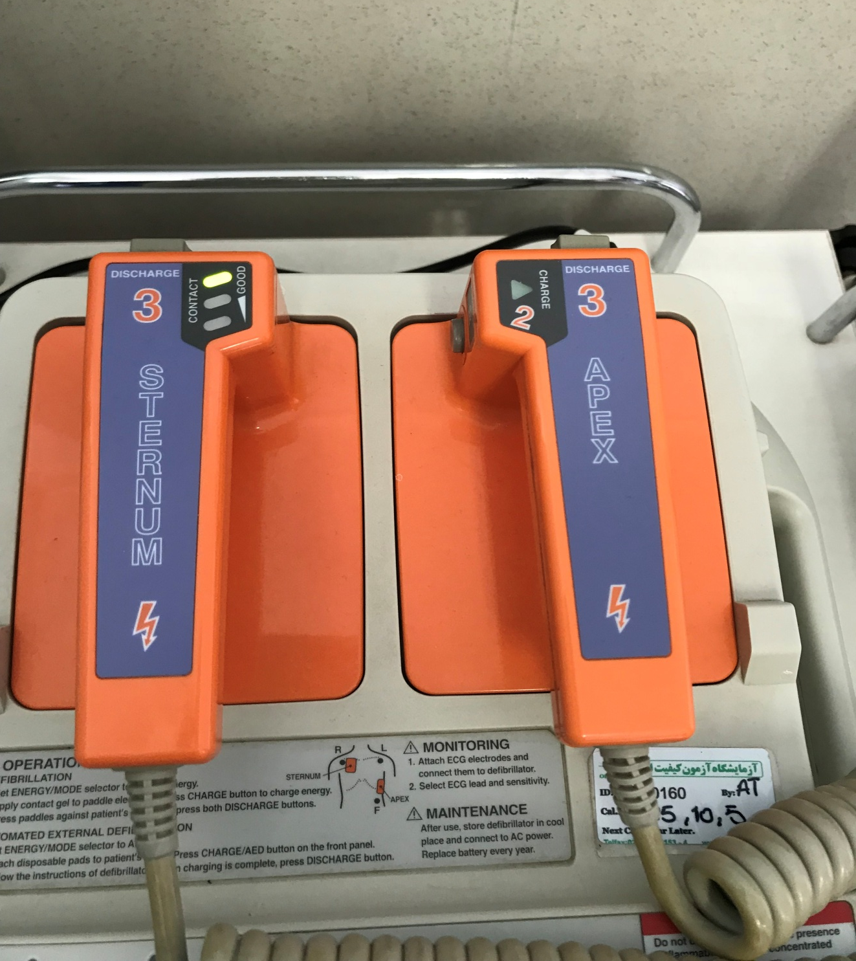

Slide 43

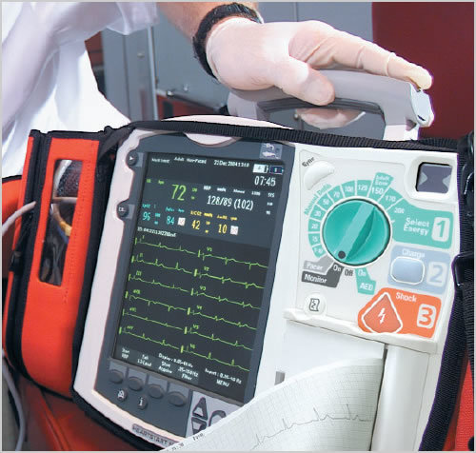

Slide 44
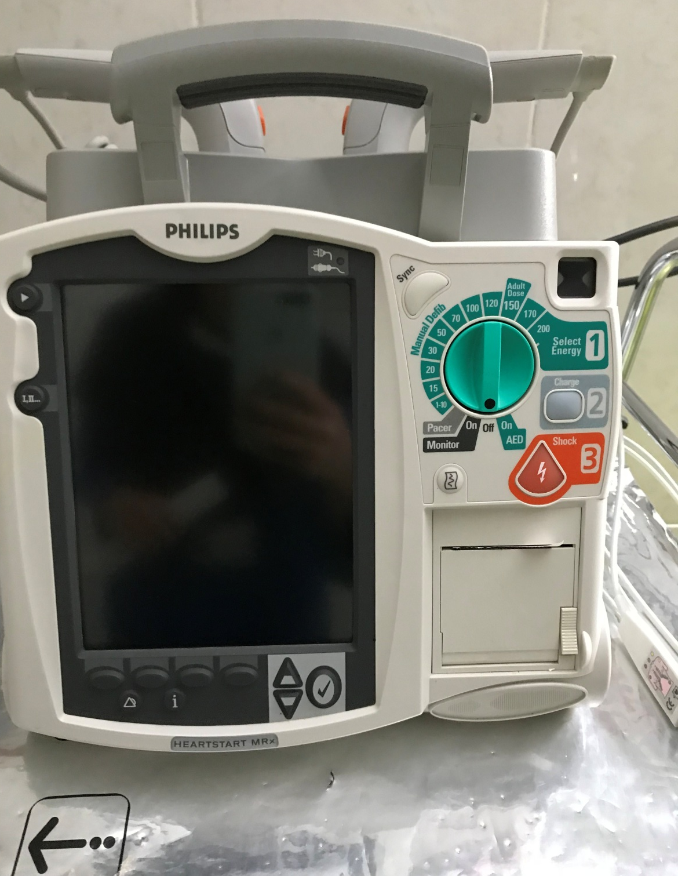

Slide 45
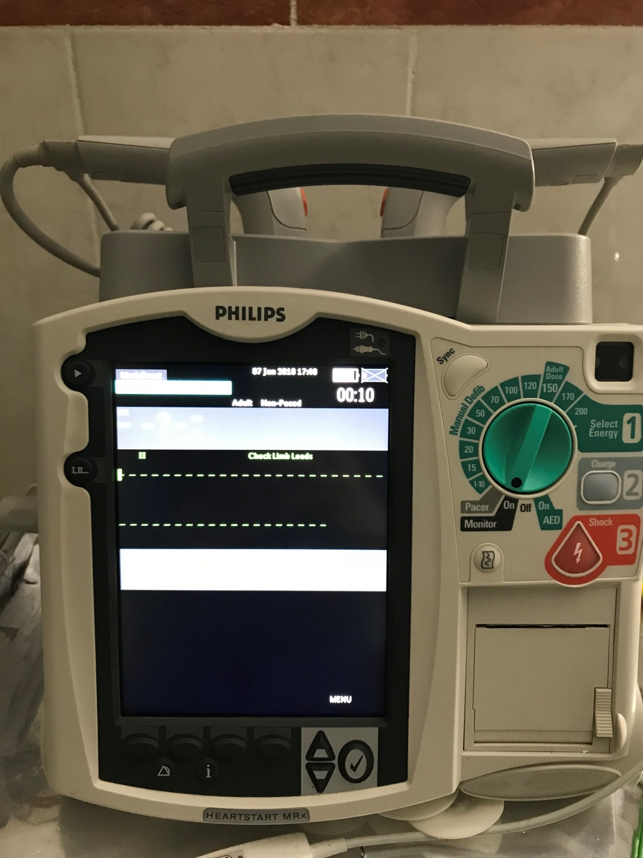

Slide 46
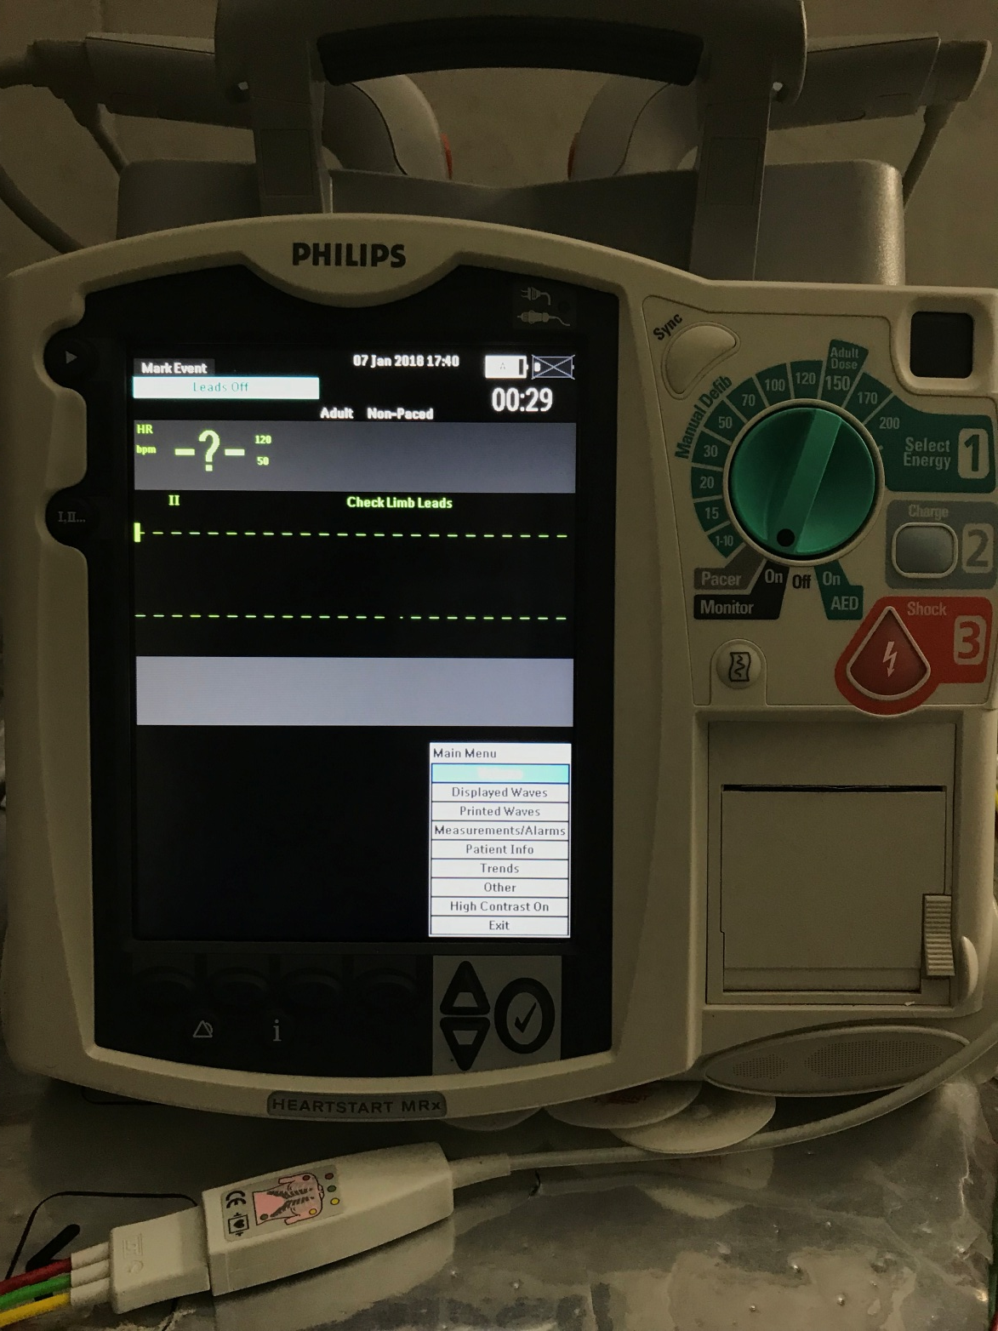

Slide 47
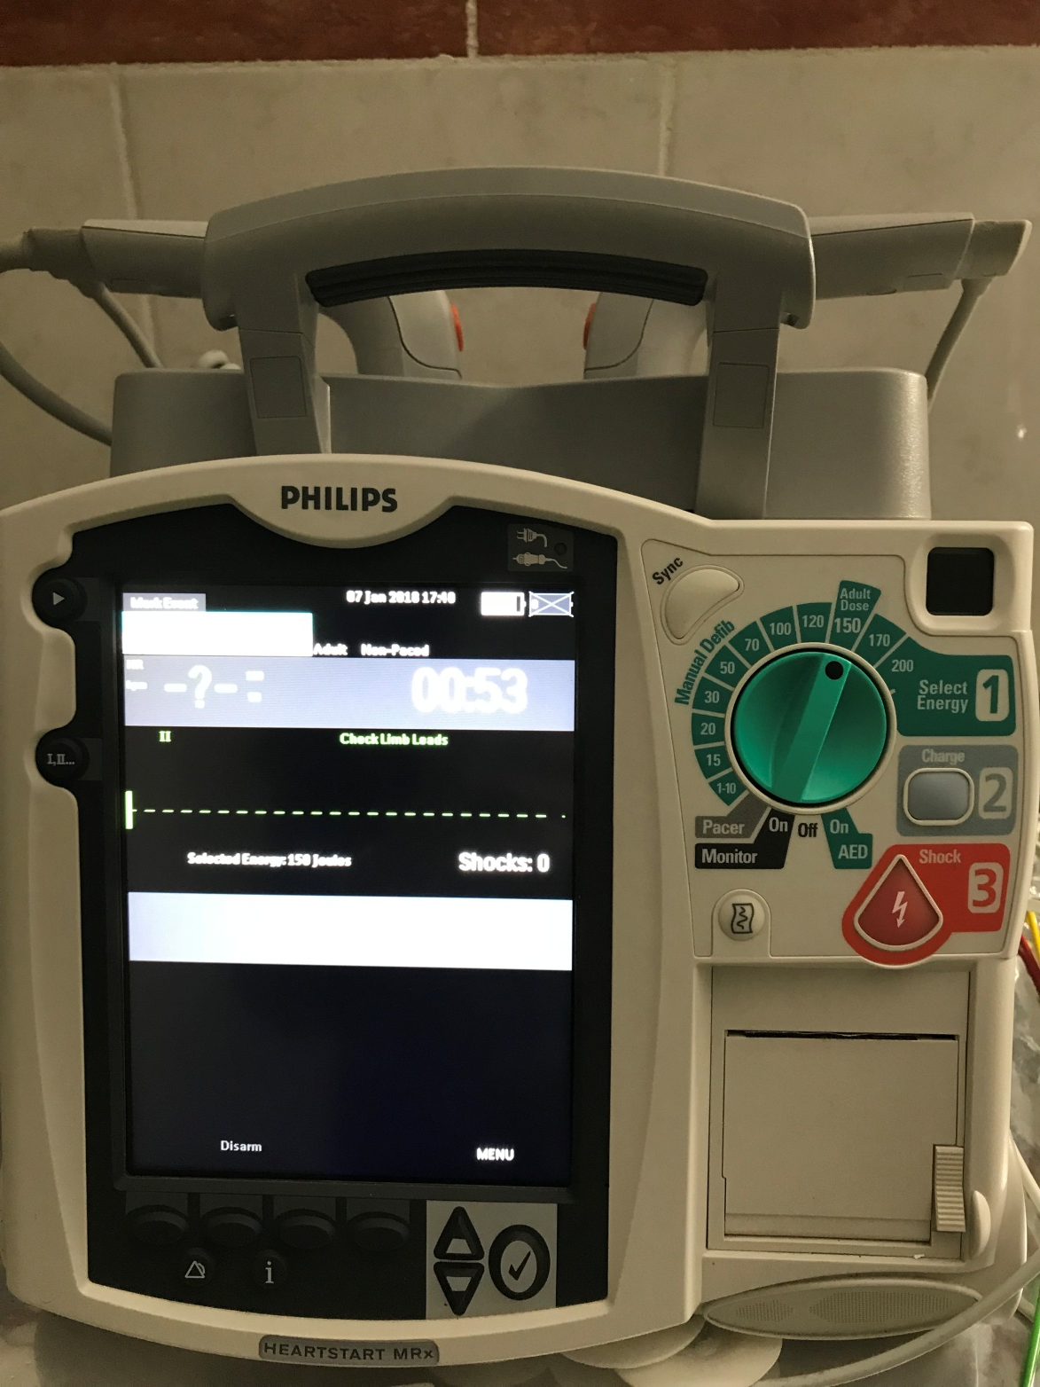

Slide 48


Slide 49


Slide 50


Slide 51


Slide 52


Slide 53


Slide 54


Slide 55


Slide 56
Codemaster dc-shock

Slide 57


Slide 58


Slide 59


Slide 60


Slide 61


